Slide 1
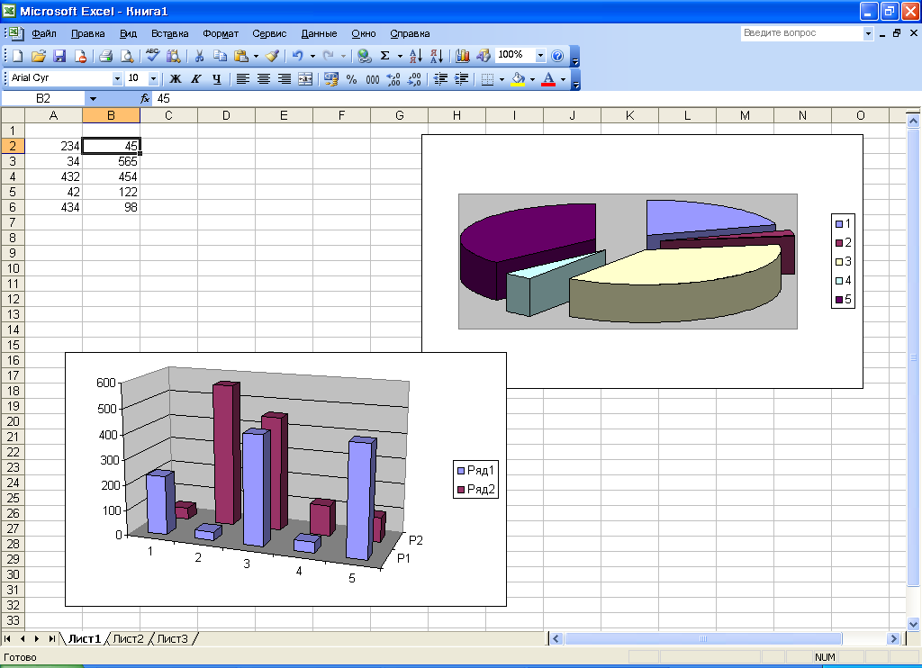
Электронные таблицы Excel
Полукеева Светлана Сергеевна, преподаватель информатики
ГАПОУ ТО «Ишимский многопрофильный техникум»

Slide 2
Цель урока:
Применение электронных таблиц Excel
для расчёта технологических карт

Slide 3
Задачи урока:
Образовательные:
Повторить умения и навыки обработки числовой информации на примере табличного процессора Excel;
Показать возможности электронных таблиц при расчёте технологических карт;
научить выполнять расчёты внутри технологических карт средствами MS Excel и включить новые знания в систему уже имеющихся.
Развивающие:
Совершенствовать умение работы с электронными таблицами;
Развивать коммуникативные навыки работы в группах;
Развивать умение и навыки самостоятельной работы;
Развивать познавательный интерес к информатике.
Воспитательные:
Формировать культуру взаимоотношений при работе в группе;
Совершенствовать навыки общения;
Показать связь информатики, калькуляции и производственной практики и вовлечь обучающихся в активную деятельность.

Slide 4
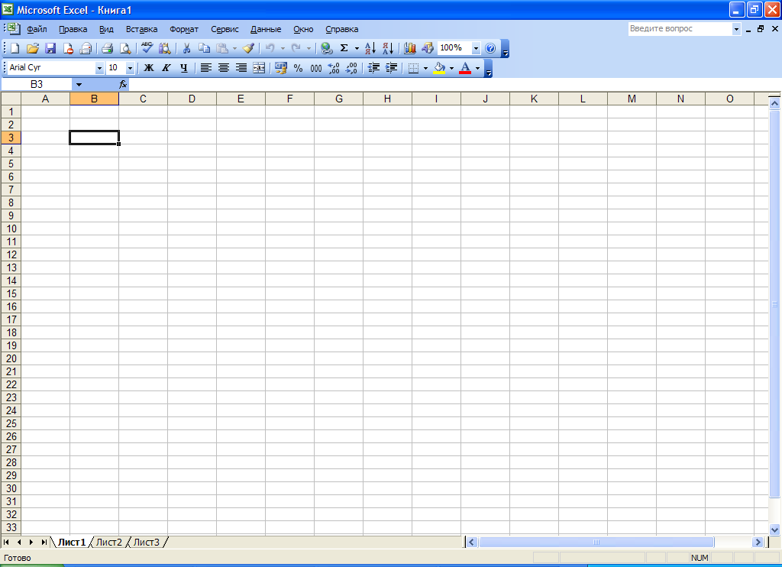
Окно программы Excel

Slide 5
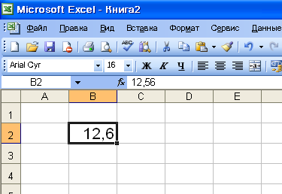
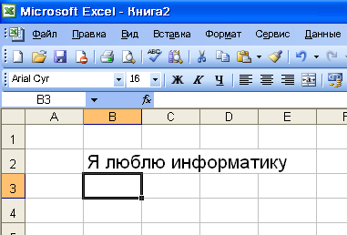
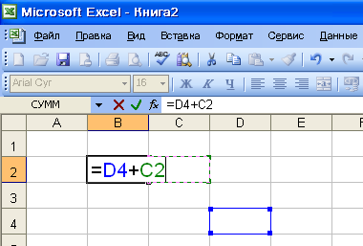
В любую ячейку электронной таблицы можно ввести:
число
текст
формулу

Slide 6
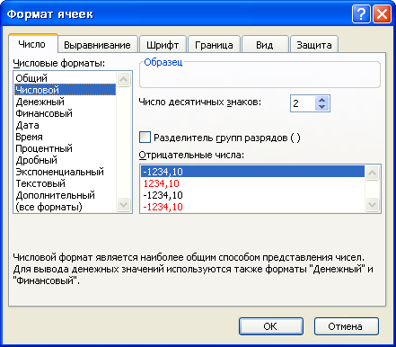
Типы данных

Slide 7
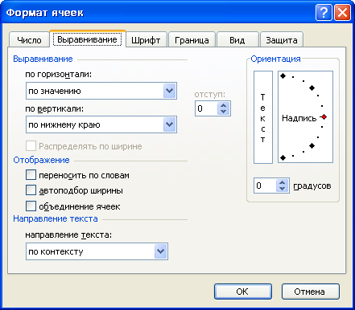
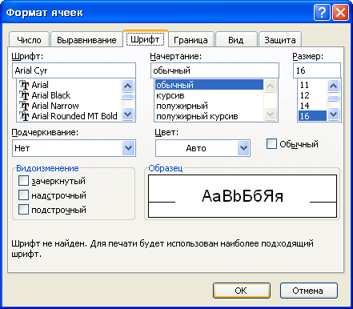
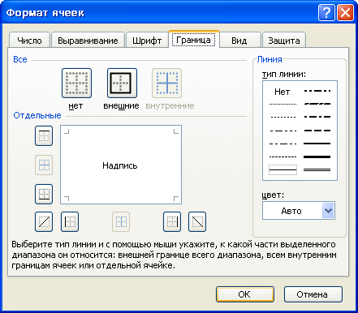
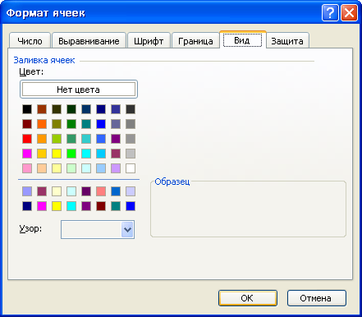
Оформление таблицы

Slide 12
Построение диаграмм в Excel
ПЕРЕЧЕНЬ ИСПОЛЬЗУЕМЫХ НА ДАННОМ УРОКЕ ЭОР
№ | Название ресурса | Тип, вид ресурса | Форма предъявления информации | Гиперссылка на ресурс, обеспечивающий доступ к ЭОР
1. | Диаграммы в электронных таблицах Excel. | Компьютерная презентация | Презентация используется на всех этапах урока с целью иллюстрирования теоретического содержания материала. | Авторская разработка.
2. | Создание диаграмм с помощью мастера. | ЦОР, http://school-collection.edu.ru/ | Флэш анимация по созданию диаграмм с помощью мастера в MS Excel. | http://files.school-collection.edu.ru/dlrstore/7a582c07-ee22-489f-aef6-b028b47ce1e9/9_150.swf
3. | Создание диаграмм | ЭОР, OMS плеер http://fcior.edu.ru/ | Презентация | http://fcior.edu.ru/card/27858/sozdanie-diagramm-na-primere-programmy-excel-2007.html

Slide 13
СПАСИБО ЗА ВНИМАНИЕ!

